Slide 1
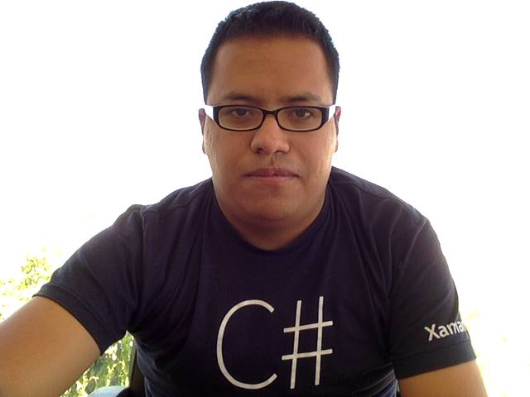
Diferencias entre Swift y Objective-c
Ing. Felipe Hernández Palafox

Slide 2
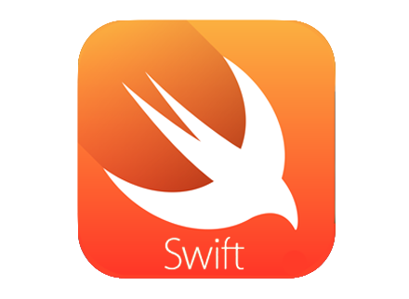

Conocimiento previo antes de ver las diferencias de Objective-c y Swift

Slide 3
Importante
Objective-c tiene mas de 30 años y existe mucho código de legado.
Swift no se creo para remplazar a objective-c si no ahorrar el trabajo que tenia que ver el lenguaje C en objective-c.
Swift tiene ciertas características que objective-c no y viceversa hay que conocerlas para saber que hacer en esos casos.

Slide 4
En el presente
Desde la liberación de swift hay una gran adopción por el lenguaje de swift.
Los desarrolladores han visto que el lenguaje de Swift es parecido a otros lenguajes de programación existentes y mas usados.
Swift entiende Objective-c mejor que Objective-c entiende a Swift.
Objective-c no reconoce ciertas caracteristicas de swift.

Slide 5
Instancias
var fecha = NSDate() NSDate *fecha = [[NSDate alloc] init];

Slide 6
Mezcla de código
La sintaxis de Objective-c esta soportada por la sintaxis de Swift.
No hay necesidad de escribir código en Objective-c dentro de código Swift y viceversa.

Slide 7
Métodos
miObjecto.miMetodo() [miObjecto miMetodo];
Argumentos
miObjecto.miMetodo(123) [miObjecto miMetodo:123];

Slide 8
Métodos con varios argumentos
miObjeto.miMetodo(miValor,param2:miValor2)
miObjeto.miMetodo(mivalor,param2:miValor2,param3:miValor3)
[miObjeto miMetodo:param1:miValor1 param2:miValor2];
[miObjeto miMetodo:param1:miValor1 param2:miValor2 param3:miValor3];

Slide 9
Inicializadores
var fecha = NSDate() NSDate *fecha = [[NSDate alloc] init];
Ejemplo NSString
Init
InitWithFortmat:
InitWithFormat: arguments:
InitWithString

Slide 10
Inicializadores NSString,NSURL
NSString()
NSString(format:myFormat)
NSString(format:myFormat,args:myArgs)
NSURL
Var myURL = NSURL(string:”http://dominio.com”)
[[NSString alloc] init];
[[NSString alloc] initWithFormat:myFormat];
[[NSString alloc] initWithFormat: myFormat arguments:miArguments];
NSURL
NSURL *myURL = [[NSURL alloc] initWithString:@”http://dominio.com”];

Slide 11
Métodos de fabrica
En objective-c contamos con métodos que fabrican objetos en vez de inicializarlos por cuenta propia.
La razón fue por la necesidad del manejo de memoria.
Se define como métodos de clase.
NSString
NSString stringWithFormat:
NSString stringWithString:
NSURL
NSURL URLWithString:
NSURL URLWithString: relativeToURL:

Slide 12
Métodos de fabrica
var color = NSColor(red:0.5,green:0.2,blue:0.3,alpha:1)
NSColor *color = [NSColor colorWithRed:0.5 green:0.2 blue:0.3 alpha:1];

Slide 13
Iniciar con fallos
En objective-c contamos con métodos que pueden devolver nil
Esto es por el pase de mensajes que soporta un lenguaje dinámico como objective-c
Pero swift es un lenguaje de tipado estático a través de la inferencia, los métodos deben regresar el tipo que indican.
Ejemplo

Slide 14
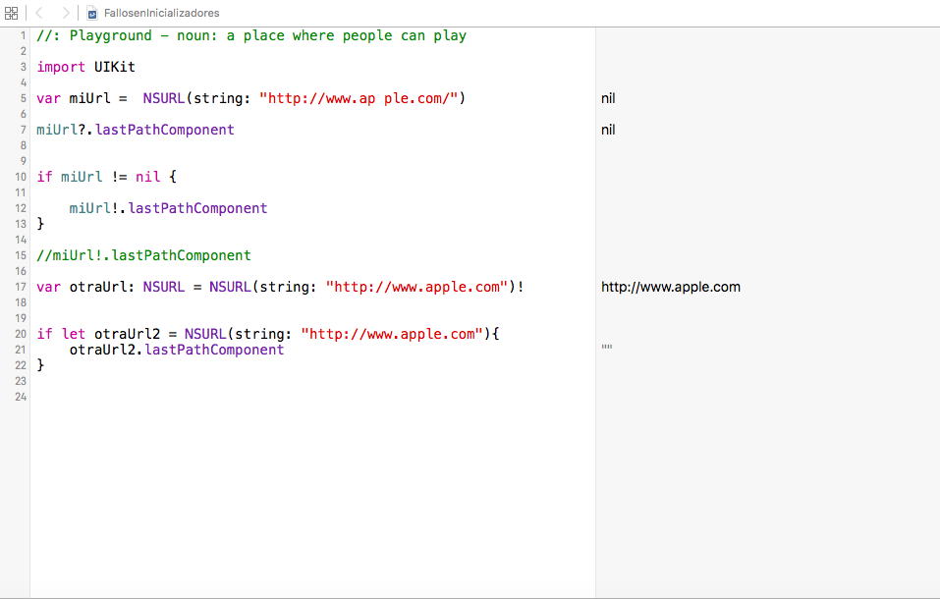
Iniciar con fallos

Slide 15
Propiedades
let persona = Persona()
Persona.nombre = “Felipe”
println(“Su nombres es: \(persona.nombre))
Persona *persona = [[Persona alloc]init];
persona.nombre = @”Felipe”;
[persona setNombre=@”Felipe”];
NSLog(@”Nombre es: %@”,persona.nombre);

Slide 16
Usando id y AnyObject
En objective-c tenemos un tipo para referencias de variables llamado id.
Id es lo que hace Objective-c un lenguaje dinámico , además del envió de mensajes y la evaluación tardía de los tipos.
AnyObject es la respuesta de Swift para soportar referencias a cualquier tipo.

Slide 17
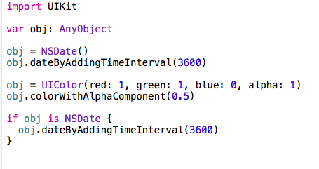
Usando id y AnyObject

Slide 18
Tipo de datos
Objective-c | Swift
NSString | String
NSArray | Array
NSDictionary | DIctionary
NSNumber | Int, Uint, Float, Double, Float

Slide 19
Mezclando codigo
En objective-c tenemos encabezados, es la forma que utilizaremos para poder conocer los métodos disponibles en otros archivos.
En swift no tenemos encabezados, por defecto todos los métodos definidos en una clase pueden ser vistos desde otros archivos.
Los métodos de Objective-c deben estar disponibles para los archivos hechos en swift y viceversa.
La primera vez que mezclas código en Xcode te crea un BridgeHeader que es un archivo que permite conocer los métodos de un lenguaje a otro.

Slide 20

Demo de mezcla de código
Video

Slide 21
Recomendaciones para la migración
Se debe considerar si se tiene una buena razón para migrar tu código ejemplo de un motivo no valido para migrar. “Quiero estar a la moda”.
Preparación de tu código.
Se debe considerar una migración gradual y no radicalmente.
Verifica que es lo que se puede hacer con Swift y Objective-c esto lo puedes ver en la pagina de apple (https://developer.apple.com/library/ios/documentation/Swift/Conceptual/BuildingCocoaApps/Migration.html).

